Slide 1
MA 0008 – teorie psti přednáška 02: klasická a geometrická pst

Slide 2
Z povahy množiny Ω všech elementárních výsledků experimentu lze provést rozdělení na různé pstní modely

Slide 3
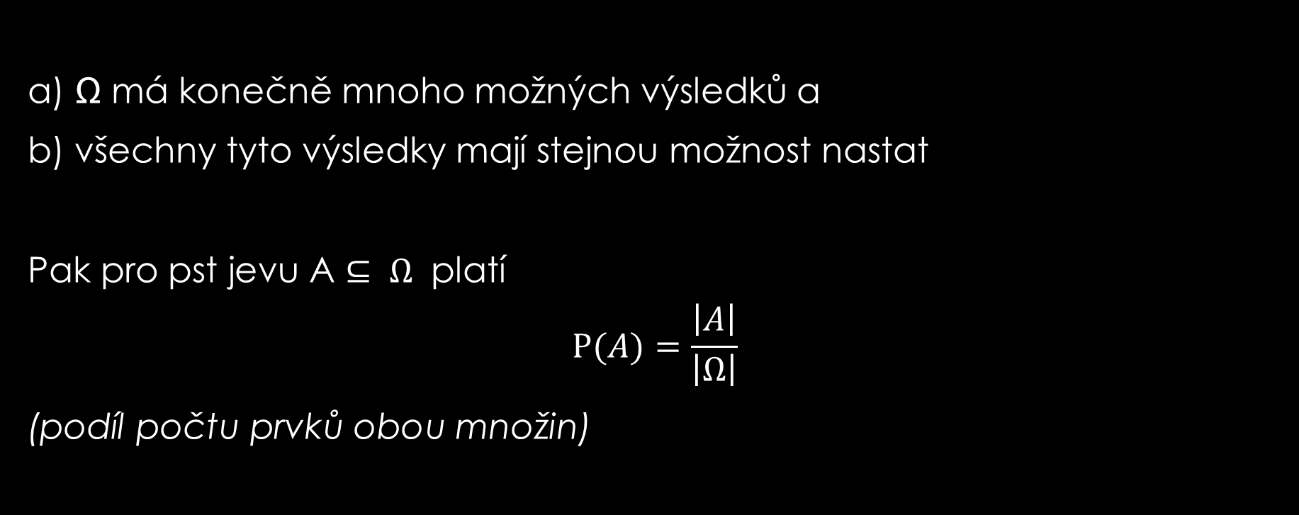
model psti 01 – klasická pst
a) Ω má konečně mnoho možných výsledků a
b) všechny tyto výsledky mají stejnou možnost nastat
Pak pro pst jevu A $⊆$ $Ω$ platí
$$P(A)=\frac{\left|A\right|}{\left|Ω\right|}$$
(podíl počtu prvků obou množin)

Slide 4
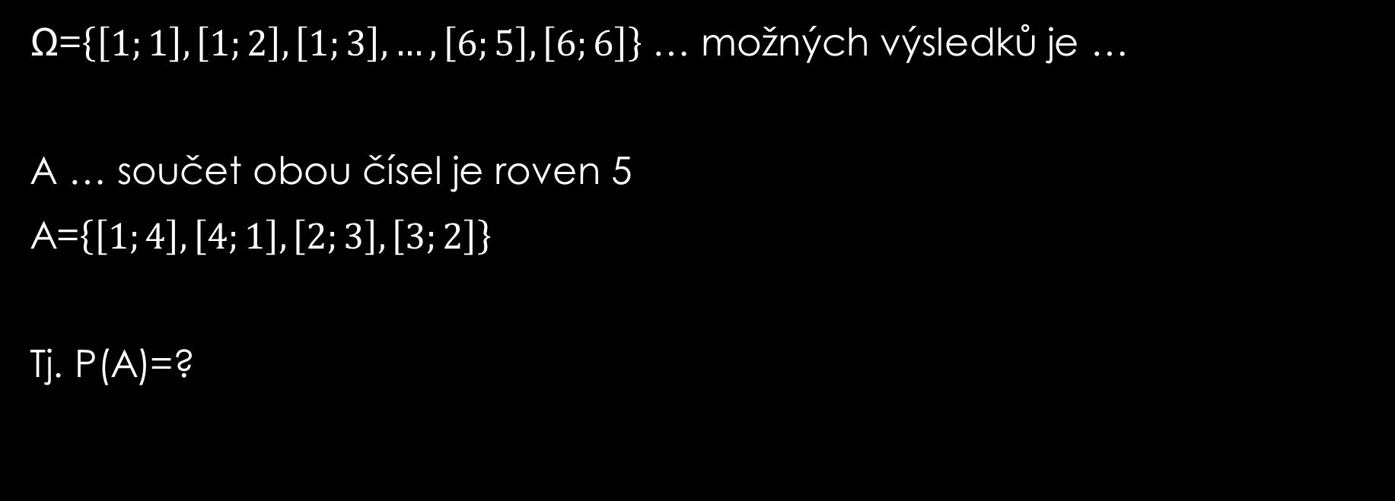
Př.1: Dvakrát hodíme kostkou – jaká je pst, že součet obou hodů je roven 5?
Ω=$\left\{\left[1;1\right], \left[1;2\right], \left[1;3\right], …, \left[6;5\right], \left[6;6\right]\right\}$ … možných výsledků je …
A … součet obou čísel je roven 5
A=$\left\{\left[1;4\right], \left[4;1\right], \left[2;3\right], \left[3;2\right]\right\}$
Tj. P(A)=?

Slide 5
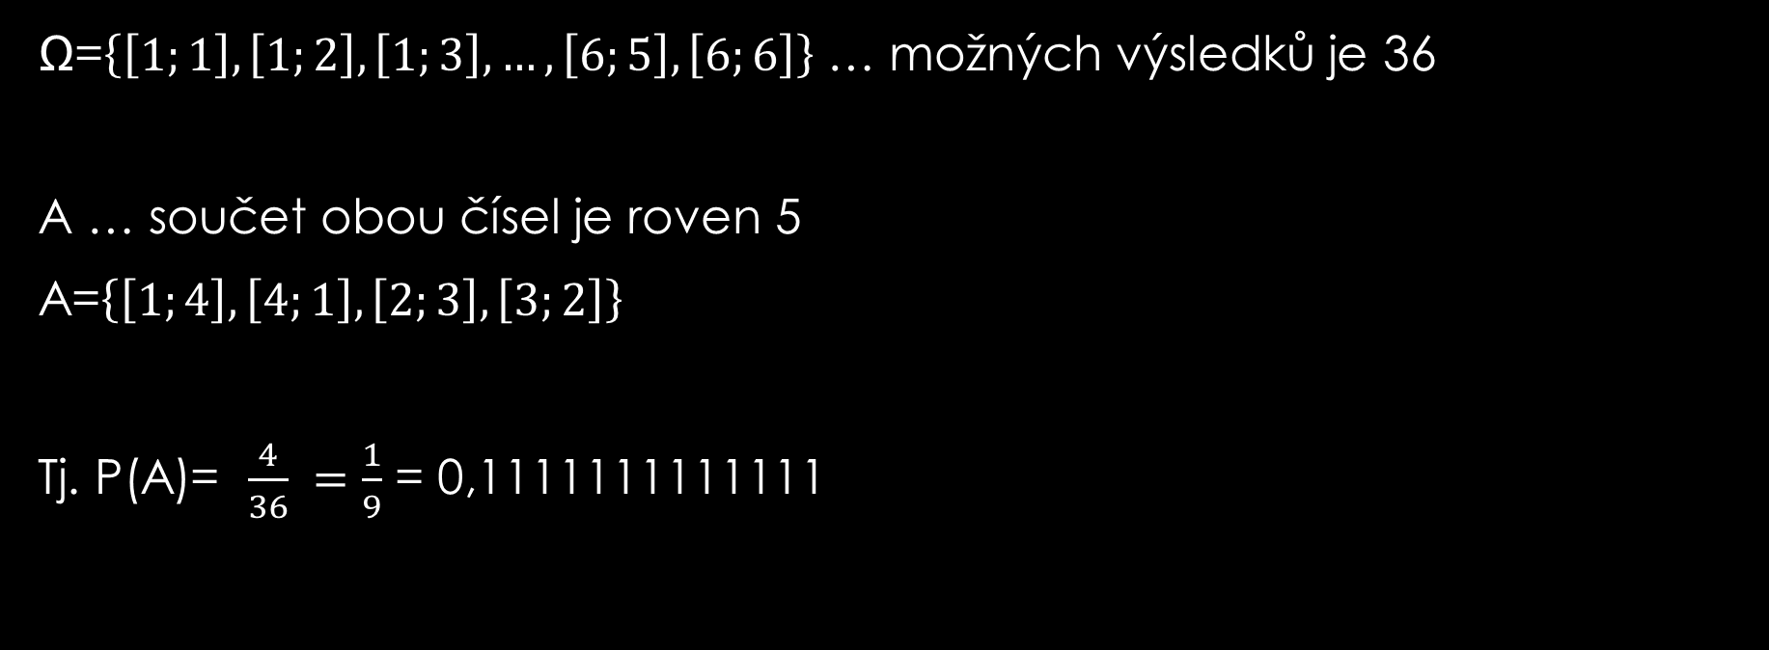
Př.1: Dvakrát hodíme kostkou – jaká je pst, že součet obou hodů je roven 5?
Ω=$\left\{\left[1;1\right], \left[1;2\right], \left[1;3\right], …, \left[6;5\right], \left[6;6\right]\right\}$ … možných výsledků je 36
A … součet obou čísel je roven 5
A=$\left\{\left[1;4\right], \left[4;1\right], \left[2;3\right], \left[3;2\right]\right\}$
Tj. P(A)= $\frac{4}{36} =$ $\frac{1}{9}$ = 0,1111111111111

Slide 6
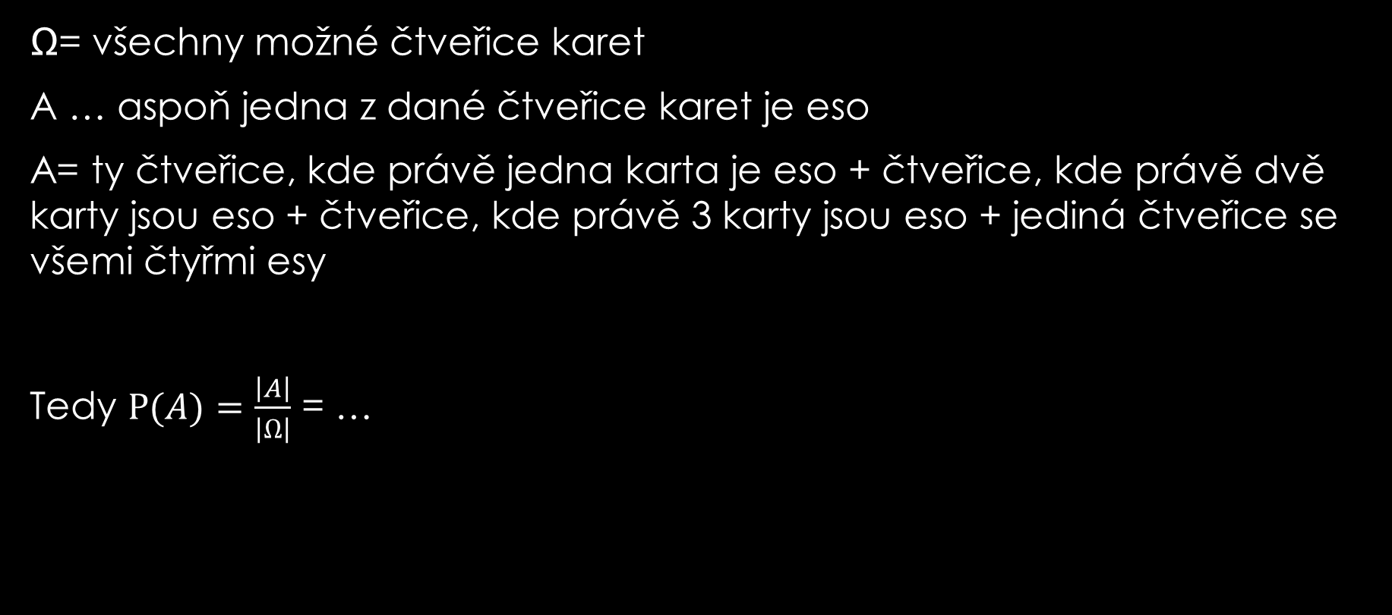
Př.2: Z karet na mariáš (32) vybereme 4 … jaká je pst, že aspoň jedna je eso?
Ω= všechny možné čtveřice karet
A … aspoň jedna z dané čtveřice karet je eso
A= ty čtveřice, kde právě jedna karta je eso + čtveřice, kde právě dvě karty jsou eso + čtveřice, kde právě 3 karty jsou eso + jediná čtveřice se všemi čtyřmi esy
Tedy $P(A)=\frac{\left|A\right|}{\left|Ω\right|}$ = …

Slide 7
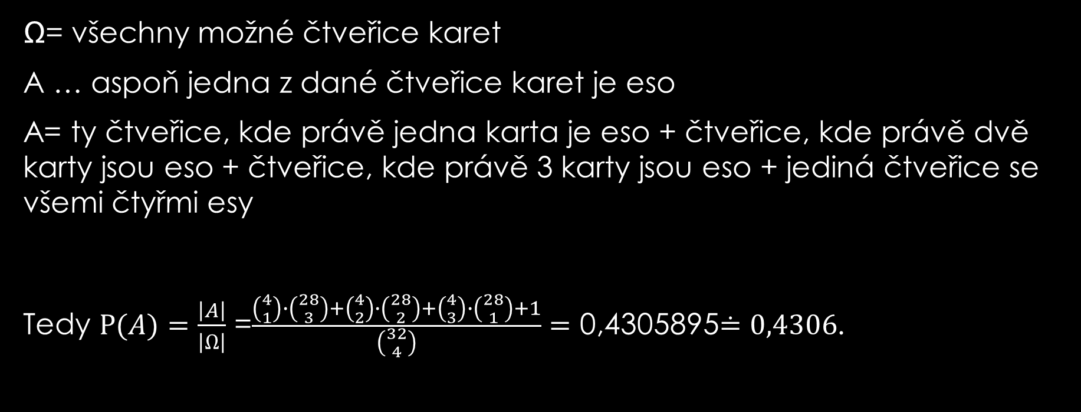
Př.2: Z karet na mariáš (32) vybereme 4 … jaká je pst, že aspoň jedna je eso?
Ω= všechny možné čtveřice karet
A … aspoň jedna z dané čtveřice karet je eso
A= ty čtveřice, kde právě jedna karta je eso + čtveřice, kde právě dvě karty jsou eso + čtveřice, kde právě 3 karty jsou eso + jediná čtveřice se všemi čtyřmi esy
Tedy $P(A)=\frac{\left|A\right|}{\left|Ω\right|}$ =$\frac{\left({4 \atop 1}\right)∙\left({28 \atop 3}\right)+\left({4 \atop 2}\right)∙\left({28 \atop 2}\right)+\left({4 \atop 3}\right)∙\left({28 \atop 1}\right)+1}{\left({32 \atop 4}\right)}=$ 0,4305895$≐0,4306$.

Slide 8
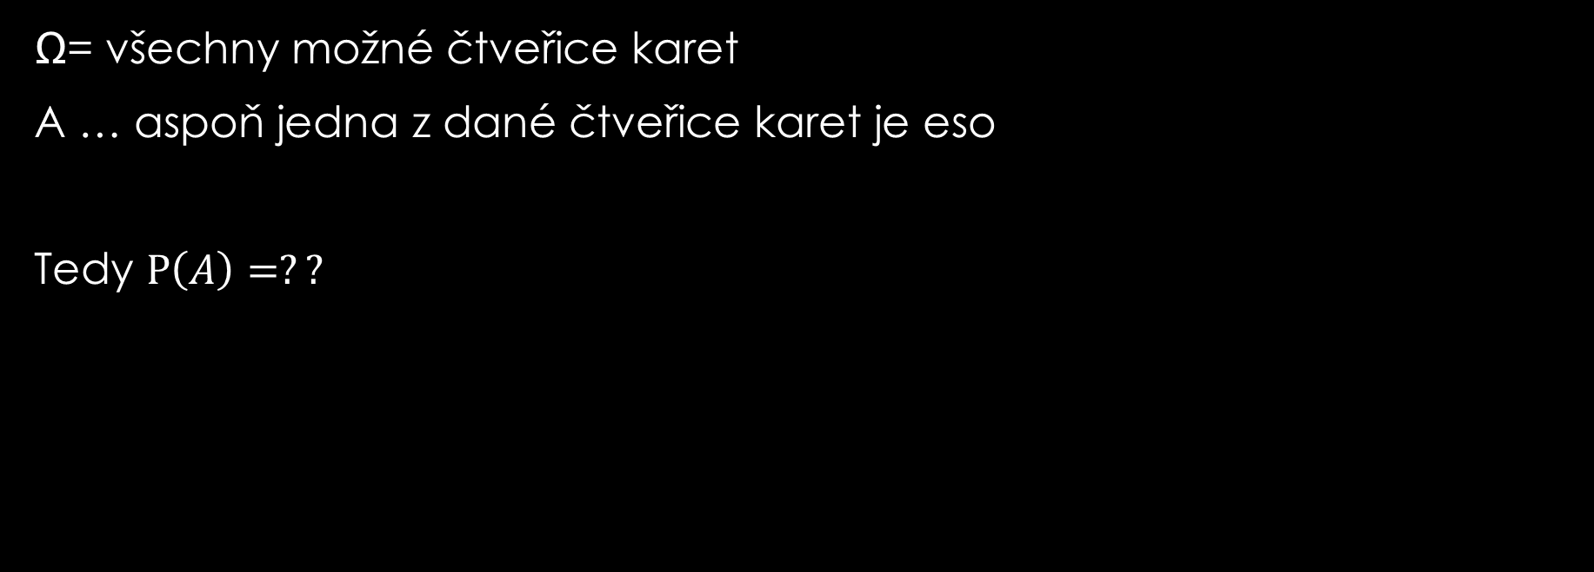
Př.2: Nešel by spočítat nějak jednodušeji?
Ω= všechny možné čtveřice karet
A … aspoň jedna z dané čtveřice karet je eso
Tedy $P\left(A\right)=??$

Slide 9
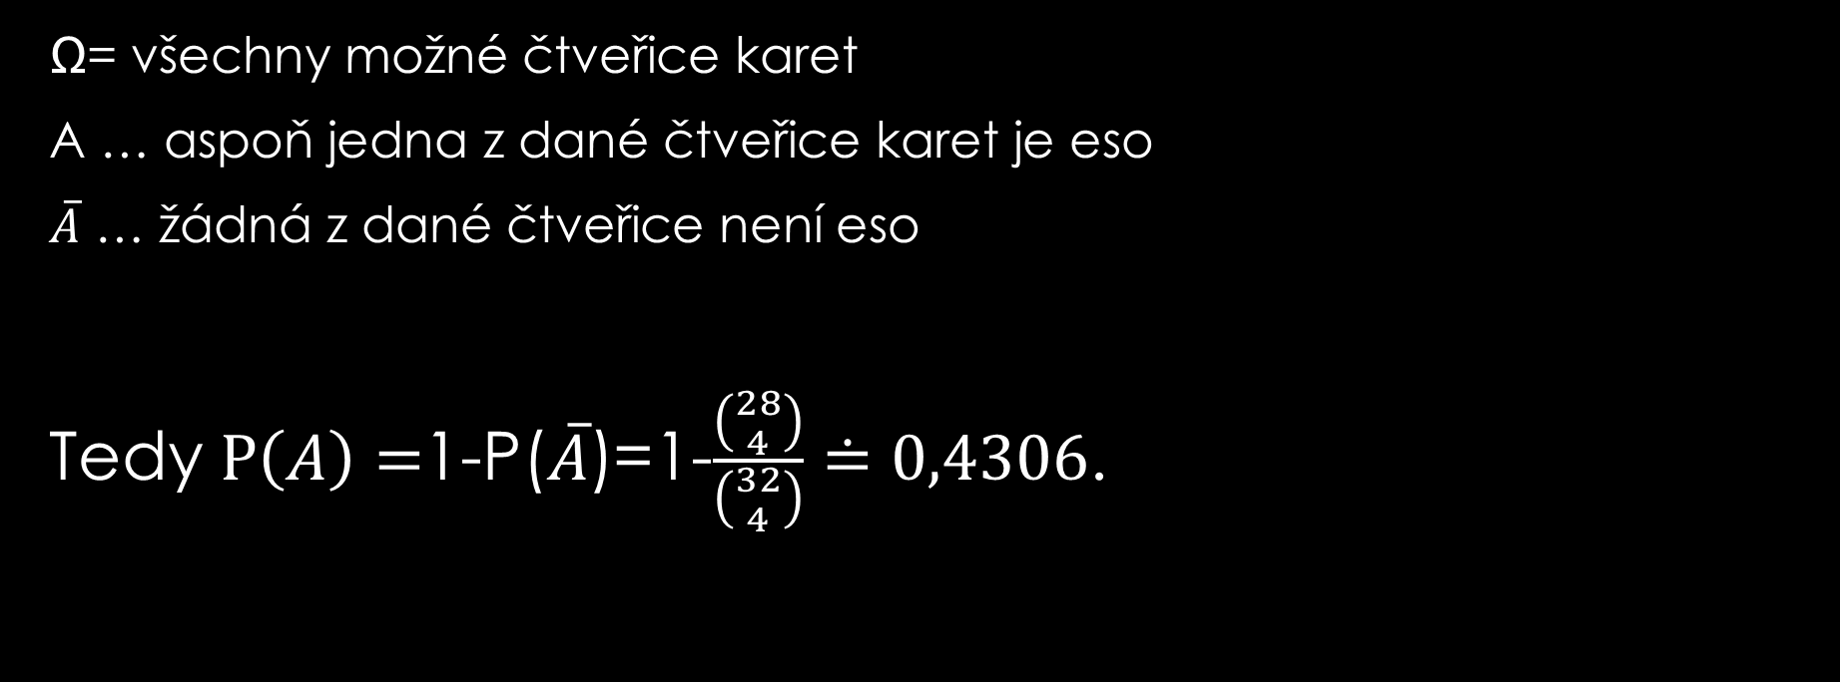
Př.2: Ano, pomocí opačného jevu:
Ω= všechny možné čtveřice karet
A … aspoň jedna z dané čtveřice karet je eso
$\overline{A}$ … žádná z dané čtveřice není eso
Tedy $P\left(A\right)=$1-P($\overline{A}$)=1-$\frac{\left({28 \atop 4}\right)}{\left({32 \atop 4}\right)}$ $≐0,4306$.

Slide 10
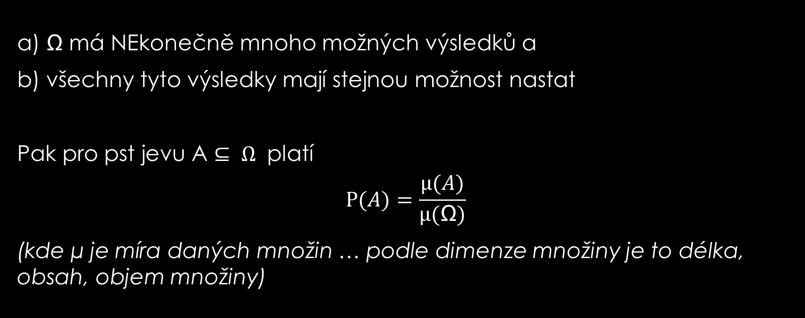
model psti 02 – geometrická pst
a) Ω má NEkonečně mnoho možných výsledků a
b) všechny tyto výsledky mají stejnou možnost nastat
Pak pro pst jevu A $⊆$ $Ω$ platí
$$P(A)=\frac{µ(A)}{µ(\text{Ω})}$$
(kde µ je míra daných množin … podle dimenze množiny je to délka, obsah, objem množiny)

Slide 11
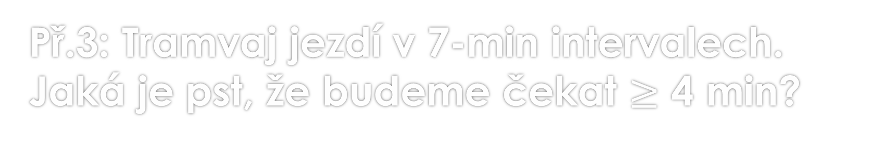
Př.3: Tramvaj jezdí v 7-min intervalech. Jaká je pst, že budeme čekat $≥$ 4 min?
Předpoklad: přicházíme na zastávku náhodně, nedíváme se na hodinky. Tj. každá možná doba čekání na další tramvaj má stejnou šanci nastat
Ω=?
A … na tramvaj čekáme více než 4 minuty
P(A)=?
(nelze počítat podle klasického modelu, protože množiny jsou nekonečné)

Slide 12
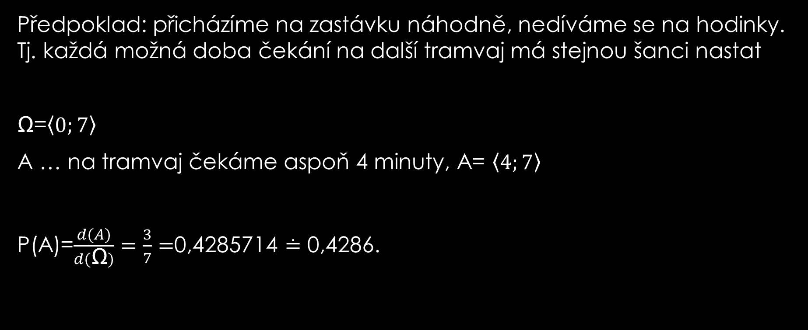
Př.3: Tramvaj jezdí v 7-min intervalech. Jaká je pst, že budeme čekat $≥$ 4 min?
Předpoklad: přicházíme na zastávku náhodně, nedíváme se na hodinky. Tj. každá možná doba čekání na další tramvaj má stejnou šanci nastat
Ω=$\left\langle 0;7\right\rangle$
A … na tramvaj čekáme aspoň 4 minuty, A= $\left\langle 4;7\right\rangle$
P(A)=$\frac{d(A)}{d(\text{Ω})}=\frac{3}{7}=$0,4285714 $≐$ 0,4286.

Slide 13
Př.4: Honza a Marek se domluvili na setkání mezi 8 a 9 hod ráno
Ovšem oba vstávají náhodně, tj. jejich příchod v jakémkoli okamžiku dané hodiny je stejně možný.
Navíc oba odmítají čekat na toho druhého více než 15 minut.
Jaká je pst, že se vůbec Honza a Marek na daném místě setkají?

Slide 14
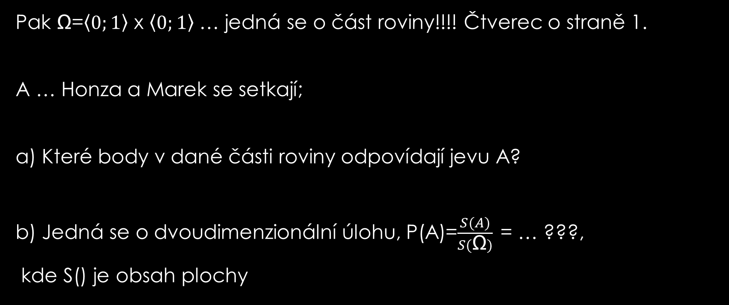
Označme: 8+x … doba přích. Honzy
8+y … doba přích. Marka
Pak Ω=$\left\langle 0;1\right\rangle$ x $\left\langle 0;1\right\rangle$ … jedná se o část roviny!!!! Čtverec o straně 1.
A … Honza a Marek se setkají;
a) Které body v dané části roviny odpovídají jevu A?
b) Jedná se o dvoudimenzionální úlohu, P(A)=$\frac{S(A)}{S(\text{Ω})}$ = … ???,
kde S() je obsah plochy

Slide 15
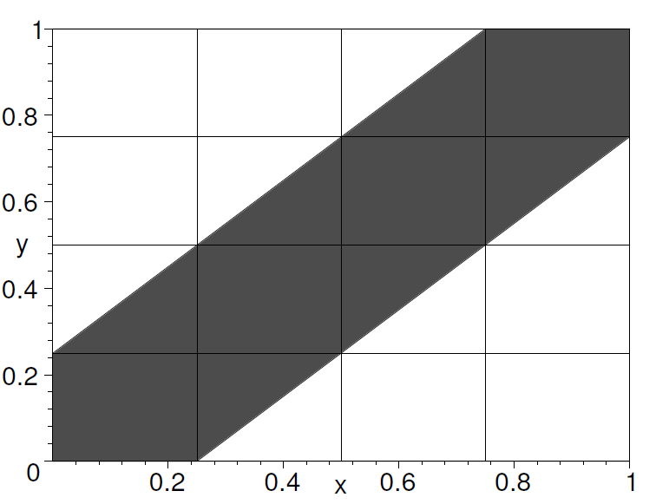
x,y se nesmí lišit o více než 0,25 hod:

Slide 16

Obsah plochy A lze zjistit podle počtu vyšrafovaných čtverců o hraně 0,25:
P(A)=$\frac{S(A)}{S(\text{Ω})}$ = $\frac{7}{16}$ = 0,4375.

Slide 17
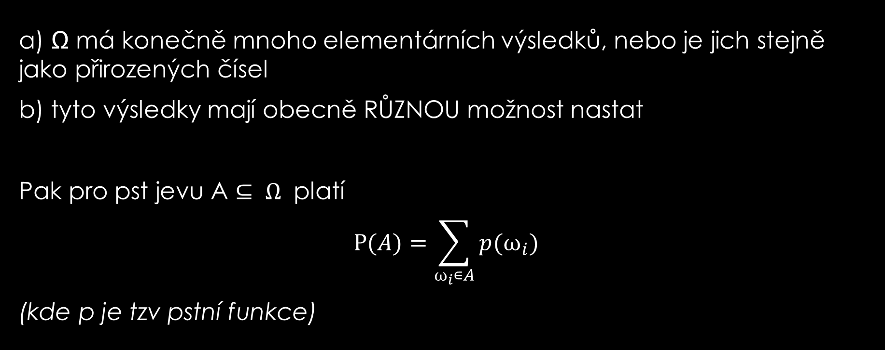
09: model psti 03 – diskrétní pst
a) Ω má konečně mnoho elementárních výsledků, nebo je jich stejně jako přirozených čísel
b) tyto výsledky mají obecně RŮZNOU možnost nastat
Pak pro pst jevu A $⊆$ $Ω$ platí
$$P(A)=\sum_{⍵_{i}∊A}{p(⍵_{i})}$$
(kde p je tzv pstní funkce)

Slide 18
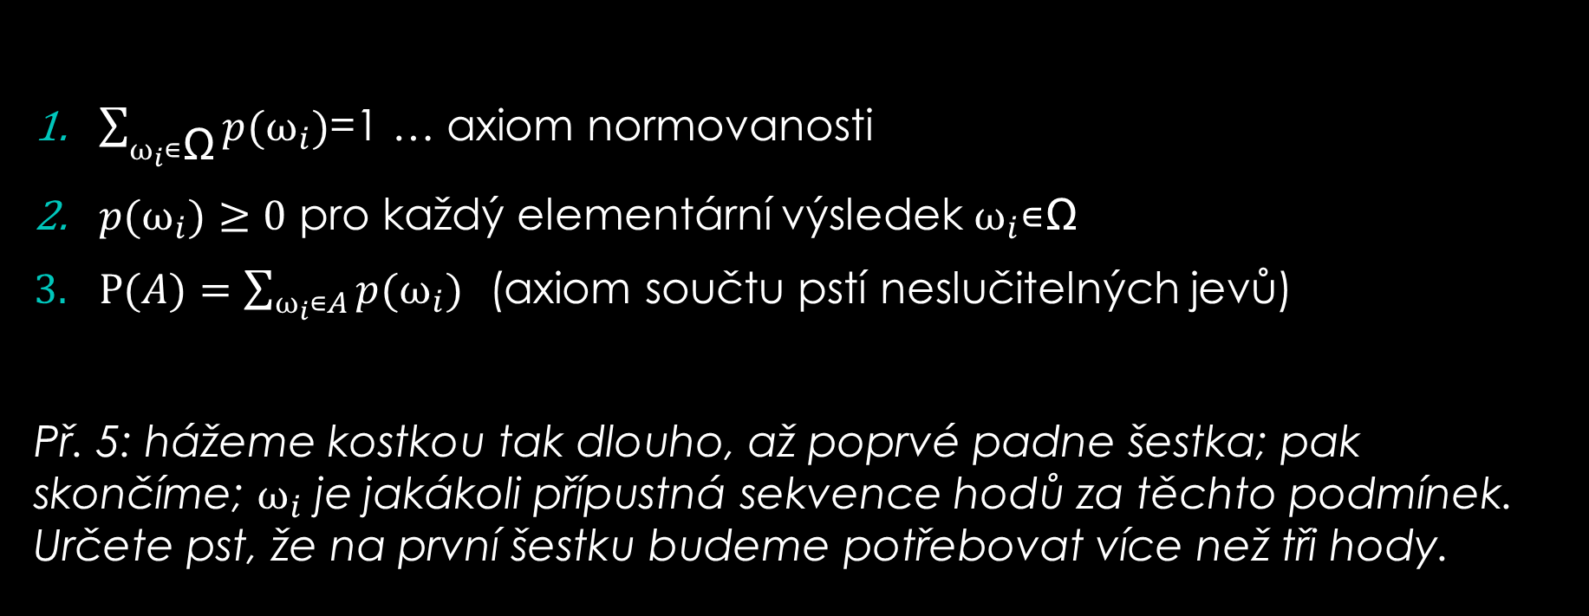
Z axiomů psti plyne pro pstní funkci:
$\sum_{⍵_{i}∊\text{Ω}}{p(⍵_{i})}$=1 … axiom normovanosti
$p(⍵_{i})≥0$ pro každý elementární výsledek $⍵_{i}$∊Ω
$P(A)=\sum_{⍵_{i}∊A}{p(⍵_{i})}$ (axiom součtu pstí neslučitelných jevů)
Př. 5: hážeme kostkou tak dlouho, až poprvé padne šestka; pak skončíme; $⍵_{i}$ je jakákoli přípustná sekvence hodů za těchto podmínek. Určete pst, že na první šestku budeme potřebovat více než tři hody.

Slide 19
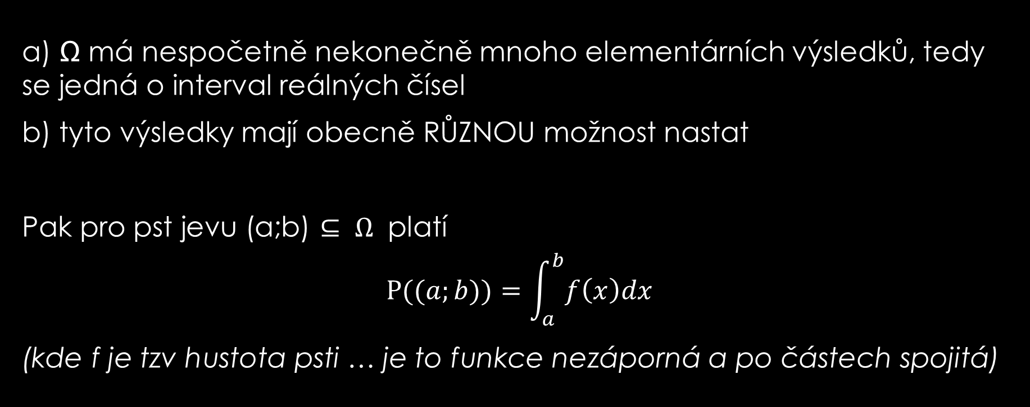
model psti 04 – spojitá pst
a) Ω má nespočetně nekonečně mnoho elementárních výsledků, tedy se jedná o interval reálných čísel
b) tyto výsledky mají obecně RŮZNOU možnost nastat
Pak pro pst jevu (a;b) $⊆$ $Ω$ platí
$$P((a;b))=\int_{a}^{b}{f\left(x\right)dx}$$
(kde f je tzv hustota psti … je to funkce nezáporná a po částech spojitá)

Slide 20
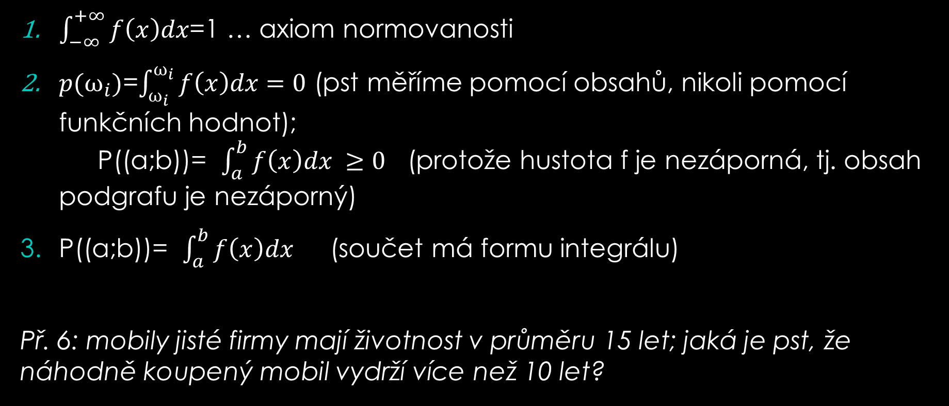
Z axiomů psti plyne pro hustotu psti:
$\int_{−∞}^{+∞}{f\left(x\right)dx}$=1 … axiom normovanosti
$p(⍵_{i})$=$\int_{⍵_{i}}^{⍵_{i}}{f\left(x\right)dx}=0$ (pst měříme pomocí obsahů, nikoli pomocí funkčních hodnot); P((a;b))= $\int_{a}^{b}{f\left(x\right)dx} ≥0$ (protože hustota f je nezáporná, tj. obsah podgrafu je nezáporný)
P((a;b))= $\int_{a}^{b}{f\left(x\right)dx}$ (součet má formu integrálu)
Př. 6: mobily jisté firmy mají životnost v průměru 15 let; jaká je pst, že náhodně koupený mobil vydrží více než 10 let?

Slide 21
Rekapitulace otázek:
Klasická pst
Geometrická pst
Diskrétní pst
Spojitá pst

